Slide 1
ONA TILI
6- sinf
MAVZU: UNDOSH TOVUSHLAR

Slide 2
Siz kimni yoki nimani qadrlaysiz?
Vatanni
Tinchlikni
Onani
Do‘stlikni
Vaqt
Otani
Halollikni
Keksalarni
To‘g‘rilikni

Slide 3
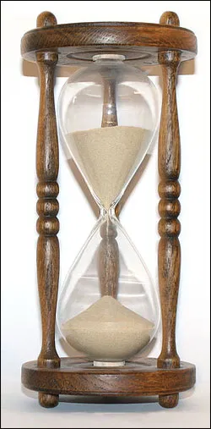
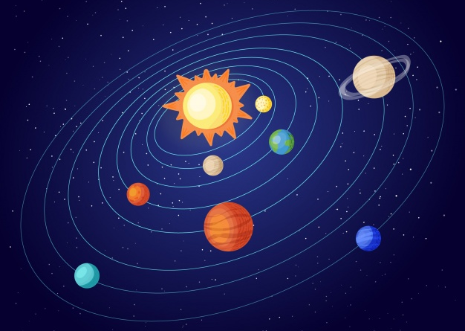
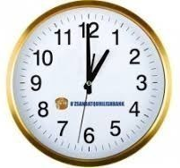
TOPSHIRIQ
Vaqt qanday belgilanadi?

Slide 4
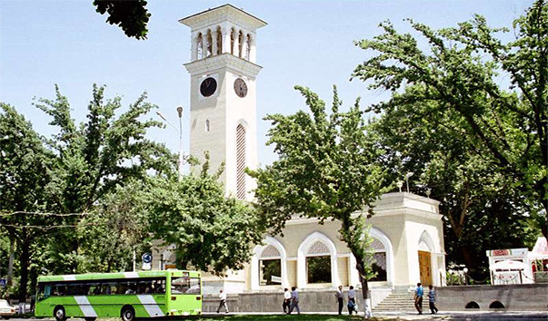
Toshkent kuranti
1947-yil shahar markazida Usta Shirin ishtirokida qurilgan.
1966-yildagi zilzila natijasida soat buzilgan va zudlik bilan ta‘mirlangan.
Toshkent kuranti shahar me‘moriy ansamblining Markaziy xiyobonida joylashgan.

Slide 5
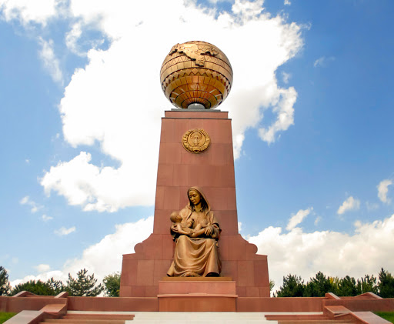
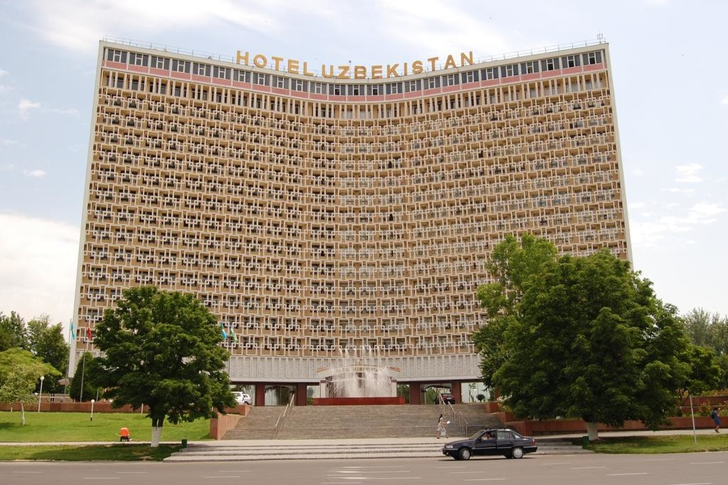
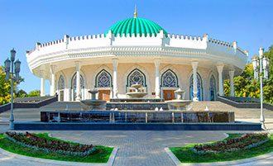
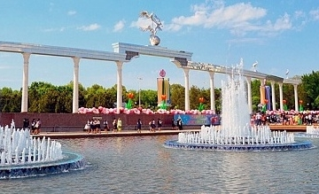
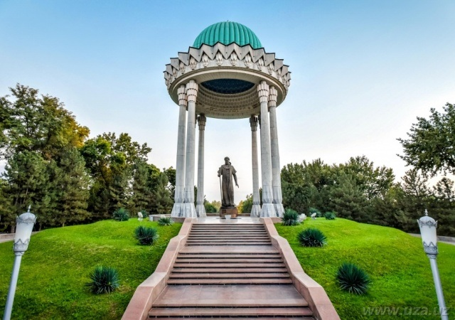
Toshkentning boshqa ramzlari

Slide 6
Lug‘at
ansambl – o‘zaro mos va uyg‘un qismlarning birikuvidan iborat bino va inshootlar majmuyi;
kurant – minoraga o‘rnatilgan soat.
a
ansambl
u
a
kurant

Slide 7
Talaffuz qiling!
quyoshga
yodgorlik
shahar
markazida
Toshkent
xiyobonida
q, y, sh, g – tilimizda;
y, d, g, r, l, k – tilimizda;
sh,r – tilimizda; h – bo‘g‘izda;
m – labimizda.

Slide 8
Bilib oling!
O‘pkadan chiqayotgan havo og‘iz bo‘shlig‘ining ma’lum bir joyida to‘siqqa uchraydi va undan hosil bo‘lgan tovush undosh tovush hisoblanadi.
Tilimizda quyidagi 24 ta undosh tovush bor: b, v, g, d, z, j, dj, y, k, l, m, n, p, r, s, t, f, x, ch, sh, q, g‘, h, ng.

Slide 9
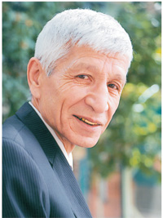
52- mashq
Berilgan she’riy parchani o‘qing. Undagi undosh tovushlarga diqqat qiling.
Men o‘lchayman kuningni
Va uxlagan vaqtingni,
Hisoblayver sen o‘zing
Tashvishingni, baxtingni,
Chiq-chiq-chiq,
Chiq-chiq-chiq…
(Anvar Obidjon)

Slide 10
53- mashq
Noyo… jismlardan ishlangan antiqa soatlarni Triberg sha…archasida joylash…an soatlar uyida ko‘rish mu..kin. Bu yerdagi “Labbaychi soatlar” vaqt..i ani... ko‘rsatadi va yoqimli ovoz
bilan odamlarni xushnu… etadi.
(“Biz bilgan va bilmagan dunyo” kitobidan)

Slide 11
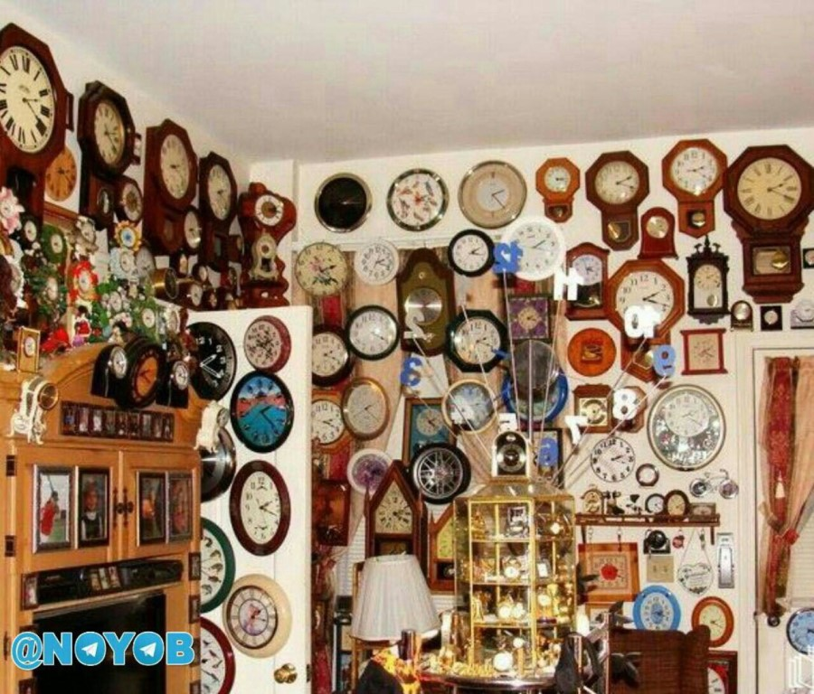
53- mashq
noyob (lab)
shaharchasida (bo‘g‘iz)
joylashgan (til)
mumkin (lab)
vaqtni (til)
aniq (til)
xushnud (til)

Slide 12
Bo‘sh o‘tirma, bosh qotir!
54- mashq
1. Avaylamoq so‘ziga ma’nodosh so‘z.
2. Do‘q urish.
3. Qush nomi.
4. Namangan viloyatidagi tuman.
M
O
Q
1 | P |  | P
2 | P |  | P
3 | P |  | P
4 | P |  | P
A
A
L
A
O‘
I
S
A
O
I
Sh
A
K
O

Slide 13
Bo‘sh o‘tirma, bosh qotir!
56- mashq
K |  |  |  | K
K |  |  |  | K
E
R
A
O‘
O
1. Zarur, darkor.
2. Teshik, o‘yiq joy.
3. Yovvoyi hayvon.
4. Tanlov, musobaqa.
R
V
I
A
I
Y
I

Slide 14
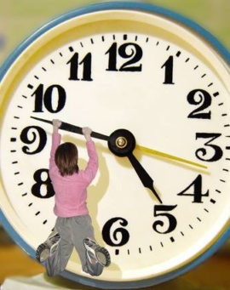
Mustaqil bajarish uchun topshiriq:
57-mashq. Uydagi kattalar bilan maslahatlashib,
“Vaqtning qadriga yeting”
mavzusida matn yarating.

